Slide 1
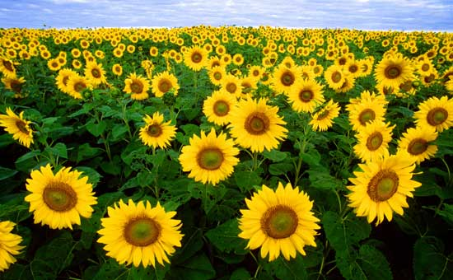
সবাইকে স্বাগতম

Slide 2
পরিচিতি
মোঃ হারুন-অর-রশিদ সহকারী অধ্যাপক (পদার্থবিজ্ঞান )
মাদ্রাসা-ই-দারুছুন্নাত,ডেমরা,ঢাকা
শ্রেণিঃ দশম
বিষয়ঃ পদার্থবিজ্ঞান দ্বাদশ অধ্যায়(বিদ্যুতের চৌম্বক ক্রিয়া)
সময়ঃ ৪০মিনিট

Slide 3
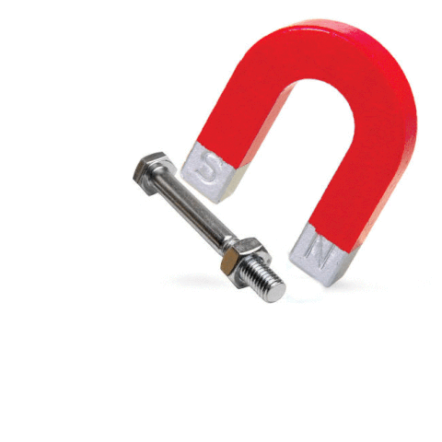
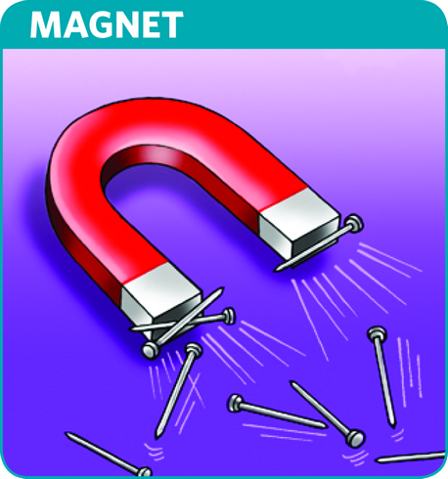
নিচের ছবি গুলো লক্ষ কর
?
লোহার পিনকে চুম্বক আকর্ষন করছে।
চুম্বক লোহাকে আকর্ষণ করছে।

Slide 4
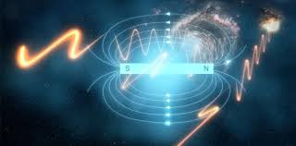
বিদ্যুতে চৌম্বক ক্রিয়া ও তড়িৎ আবেশ

Slide 5
এই পাঠ শেষে শিক্ষার্থীরা...
১। বিদ্যুতের চৌম্বক ক্রিয়া বলতে পারবে
২। তড়িত প্রবাহী তারের ওপর চুম্বকের প্রভাব বর্ণনা করতে পারবে
৩। তাড়িত চৌম্বক আবেশ বর্ণনা করতে পারবে

Slide 6
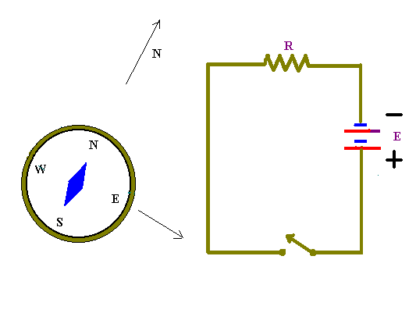
বিদ্যুতের চৌম্বক ক্রিয়া
বিদ্যুতের চৌম্বক ক্রিয়া : কোন পরিবাহীর ভীতর দিয়ে বিদ্যুত প্রবাহের ফলে এর চারপাশে চৌম্বক ক্ষেত্র সৃস্টি হওয়াকে বিদ্যুতের চৌম্বক ক্রিয়া ।

Slide 7
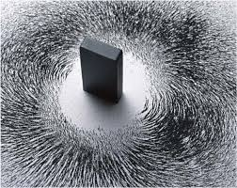
সুতারাং তড়িৎ প্রবাহ এর চারদিকে চৌম্বক প্রভাব ক্ষেত্র তথা চৌম্বক ক্ষেত্র তৈরি করে।
লোহার গুঁড়াগুলো বৃত্তাকারে নিজেদেরকে সাজিয়ে নিয়েছে।

Slide 8
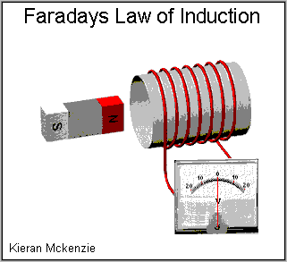
তাড়িতচৌম্বক আবেশ
অর্থাৎ কুন্ডলীটিকে চুম্বক থেকে দূরে সরিয়ে নিলে বিক্ষেপ বিপরীত দিকে দেখা যায়।
আমরা কী লক্ষ করলাম?
গ্যালভানোমিটারের বিক্ষেপ বিপরীত দিকে হয়েছে।
একটি দন্ড চুম্বকের দক্ষিণ মেরুকে দ্রুত চোঙের ভিতর ঢুকাই।
দন্ড চুম্বকটি দ্রুত বের করে লক্ষ করি।
গ্যালভানোমিটারের কাঁটার বিক্ষেপ ঘটছে?
গ্যালভানোমিটার সহ প্যাঁচানো অন্তরীত তারের কুন্ডলী।
তোমরা কী ছবিটির নাম বলতে পার?

Slide 9
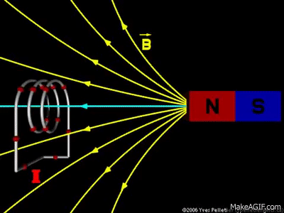
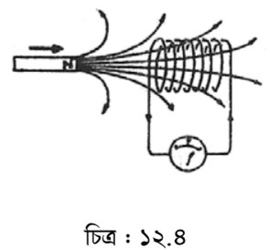
তাড়িত চৌম্বক আবেশ
তাড়িতচৌম্বক আবেশ:কোন তারের কুন্ডলীতে চৌম্বক ক্ষেত্রের পরিবর্তন করার সময় কুন্ডলীর ভেতর ভোল্টেজ এবং বিদ্যুত প্রবাহ সৃস্টি করাকে তাড়িতচৌম্বক আবেশ বলে।

Slide 10
মুখ্য কুন্ডলীতে তড়িৎ প্রবাহ চালালে গৌণ কুন্ডলীতে তড়িৎ প্রবাহ আবিষ্ট হয়।
গ্যালভানোমিটার সহ বন্ধ কুন্ডলী কে বলে গৌণ কুন্ডলী।
মুখ্য কুন্ডলীতে তড়িৎ প্রবাহ বন্ধ করলে গৌণ কুন্ডলীতেও তড়িৎ প্রবাহ বন্ধ হয়।
এই ভোল্টেজকে আবিষ্ট ভোল্টেজ ও প্রবাহকে আবিষ্ট তড়িৎপ্রবাহ বলে।
অর্থাৎ একটি গতিশীল চুম্বক বা তড়িৎবাহী বর্তনীর দুরত্ব বা তড়িৎ প্রবাহের পরিবর্তনের সাহায্যে অন্য একটি সংবদ্ধ বর্তনীতে ক্ষণস্থায়ী ভোল্টেজ ও তড়িৎ প্রবাহ উৎপন্ন হওয়ার পদ্ধতিকে তাড়িতচৌম্বক আবেশ বলে।
একটি বন্ধ কুন্ডলী
এই ধরনের বন্ধ কুন্ডলীকে বলে মুখ্য কুন্ডলী।
ব্যাটারি
চাবি
পরিবর্তনশীল রোধ

Slide 11
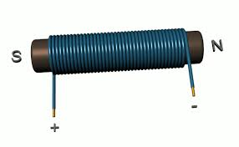
একক কাজ
তাড়িত চৌম্বক আবেশের বেলায় আবিস্ট ভোল্টেজ কিসের ঊপর নির্ভর করে?

Slide 12
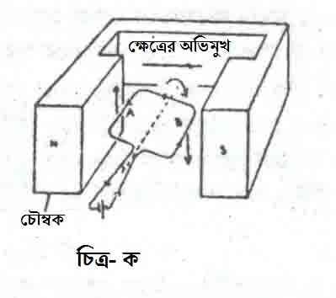
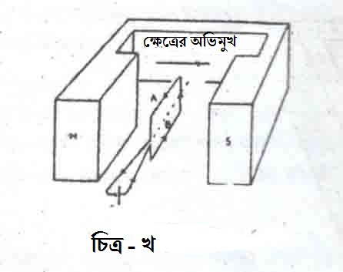
A
B
কিন্তু,লুপটিকে ঘূর্ণায়মান রাখার জন্য কম্যুটেটর নামক যন্ত্র ব্যবহার করা হয়।
ফলে A তে তারটি উপরের দিকে উঠবে এবং B তে তারটি নিচের দিকে নামবে। অর্থাৎ তারটি ঘড়ির কাঁটার গতির দিকে ঘুরবে।
লুপটি A থেকে বেঁকে B তে বিপরীত অভিমূখী হয়ে ফিরে এসেছে।
চিত্র-খ এর মত, অর্থাৎ তারটি যখন খাঁড়া অবস্থায় থাকবে তখন এর উপর কোনো বল ক্রিয়া করবে না। ফলে এটি থেমে যাবে।
তাই পরস্পরের মধ্যে বিপরীতমুখী তড়িৎ প্রবাহিত হয়।
চুম্বকের মেরুদ্বয়ের মধ্যে তারের লুপ বা কুন্ডলী।
লুপটির A ও B অবস্থান লক্ষ কর।
ছবিটি সম্পর্কে বল?

Slide 13
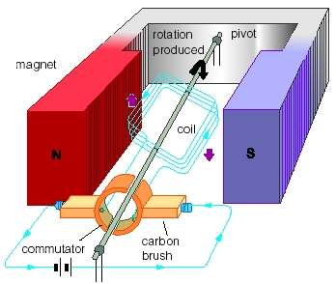
বিভক্ত বলয়টি কুন্ডলীর সাথে ঘুরে এবং যখন এর দুই অর্ধেকের মধ্যকার ফাঁক কার্বন ব্রাশের বিপরীতে থাকে তখন কোনো তড়িৎ প্রবাহিত হবে না।
কম্যুটেটর যন্ত্রটি হল,সমান দুই অংশে বিভক্ত একটি তামার বলয় বা আংটি।
কম্যুটেটর
কার্বন ব্রাশ

Slide 14
চৌম্বক ক্ষেত্রের সবলতা বাড়াতে হলে...
তড়িৎ প্রবাহ বৃদ্ধি করতে হবে।
কুন্ডলীর লুপ বা পাক সংখ্যা বৃদ্ধি করতে হবে।
অধিকতর শক্তিশালী চুম্বক বা অধিক সংখ্যক পাকবিশিষ্ট তড়িৎ চুম্বক ব্যবহার করতে হবে।
কুন্ডলীর দৈর্ঘ্য ও বেধ বাড়িয়ে, ইত্যাদি।

Slide 15
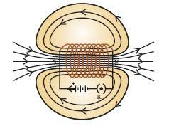
দলীয় কাজ
তাড়িত চৌম্বকের প্রাবল্য কীভাবে বৃদ্ধি করা হয়-ব্যাখ্যা কর।

Slide 16
মূল্যায়ন
১। বিদ্যুতের চৌম্বক ক্রিয়া ?
২। তাড়িত চৌম্বক কাকে বলে ?
৩। আবিষ্ট ভোল্টেজ কী
৪। তাড়িত চৌম্বক আবেশ?

Slide 17
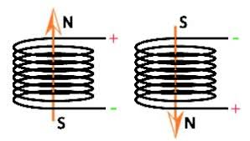
বাড়ির কাজ
‘তাড়িত চৌম্বক আবেশ একটি ক্ষণস্থায়ী ঘটনা’–ব্যাখা কর।

Slide 18
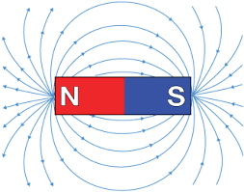
সবাইকে ধন্যবাদ

